Slide 1
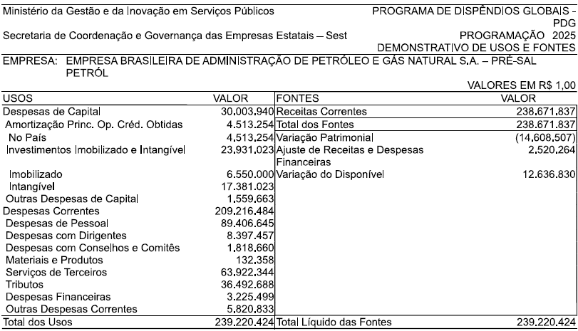
PDG 2025 – APROVADO DECRETO N 11.280/2024
Clique aqui pra inserir o texto Clique aqui pra inserir o texto
Clique aqui pra inserir o texto Clique aqui pra inserir o texto Clique aqui pra inserir o texto

